Slide 1
AI
일정아이
흩어진 쪽지와 마감을, 한 곳에서
취합·제출·마감이 많은 하루를 자연어로 정리하는 업무 플래너.
쪽지 정리 · 마감 관리 · 자연어 입력 · 내 컴퓨터에 보관
Notes:
일정아이 — 취합·제출·마감이 많은 사람을 위한 업무 플래너. 흩어진 쪽지를 정리하고, 마감을 먼저 보여 주고, 자연어로 일정을 넣는다.

Slide 2




WHY
이런 하루, 익숙하신가요
쪽지가 여기저기 흩어진다
회의 메모, 취합 요청, 제출 목록이 앱마다 따로 논다.
그래서,
쪽지는 정리되고,
마감은 먼저 보이고,
찾을 땐 물어본다.
마감이 코앞인데 안 보인다
무엇부터 급한지 한눈에 들어오지 않는다.
취합하고 제출하길 반복한다
여기저기서 받아 모아, 정해진 기한에 낸다.
"그거 어디 적었더라"
필요할 때마다 메모를 뒤지느라 시간을 쓴다.
Notes:
대상 사용자의 하루 통증 4가지 → 해법 한 줄로 연결.

Slide 3
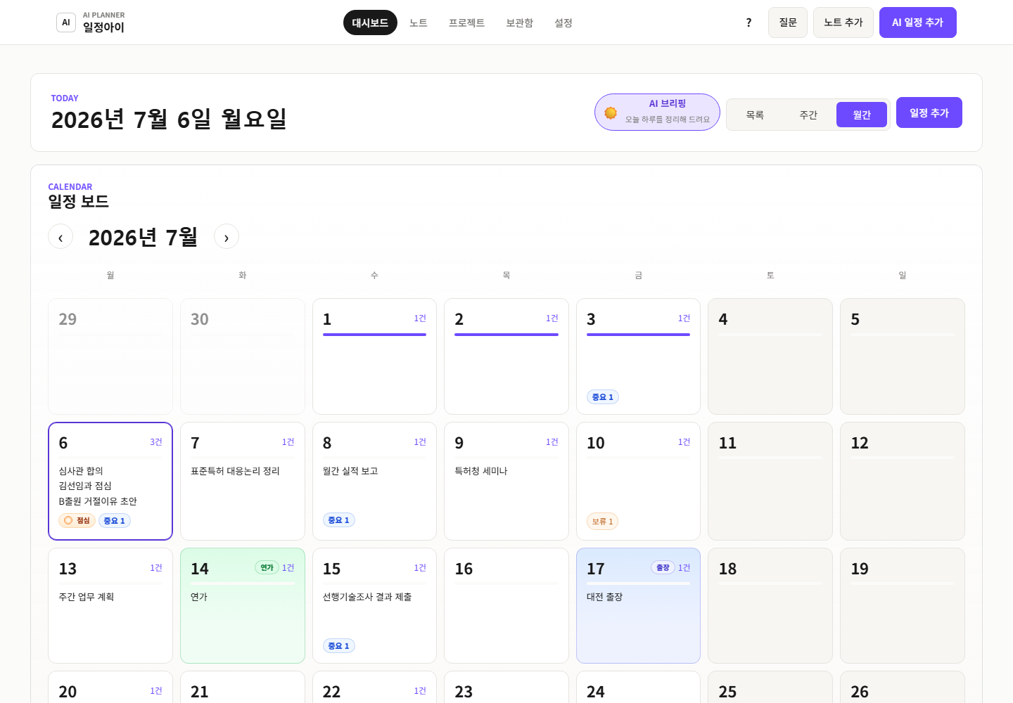

한눈에
오늘 뭐가 급한지, 한눈에
마감·제출이 달력에
제출·중요 표식으로 급한 날이 먼저 눈에 띈다. 연가·출장도 셀 색으로 구분.
날짜를 누르면
그 날 해야 할 일만 목록으로. 남은 것부터 위로 올라온다.
끝낸 일은 흐리게
완료·취소는 가라앉고, 남은 일만 또렷하게 남는다.
Notes:
대시보드: 마감·제출이 달력에 표식으로, 날짜 클릭 시 그날 할 일, 상태로 구분.

Slide 4
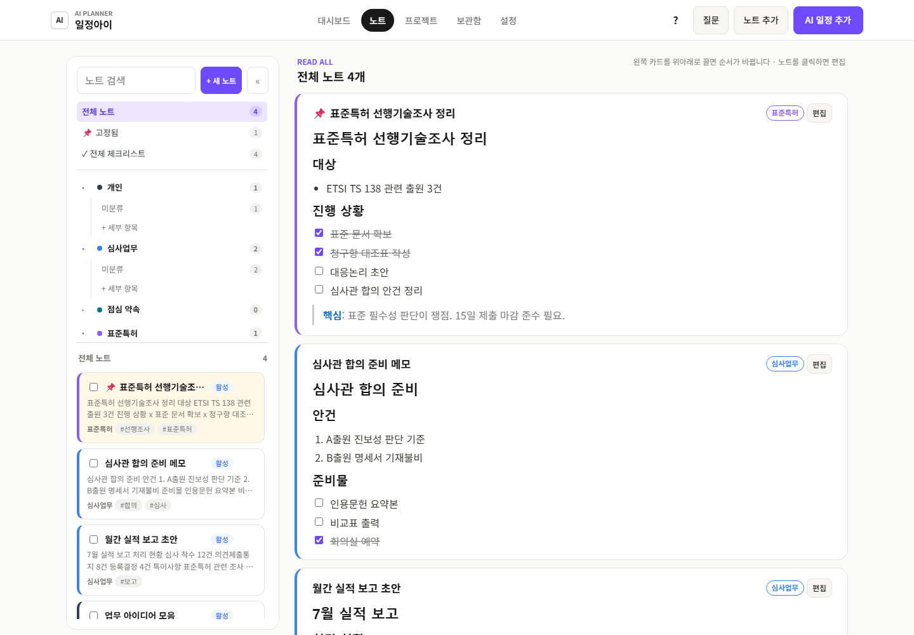
쪽지
흩어진 쪽지를, 쌓아서 쓴다
알아서 분류된다
새 쪽지를 프로젝트·주제별로 자동으로 묶어, 뒤질 일이 줄어든다.
취합은 체크리스트로
받을 항목을 체크하며 관리하고, 남은 건 한 곳에 모아 본다.
놓치지 않는 저장
다른 쪽지로 넘어가도 자동 저장, 순서도 끌어서 바꾼다.
Notes:
노트: 자동 분류, 취합 체크리스트(+전체 모아보기), 자동 저장, 이어 보기.

Slide 5
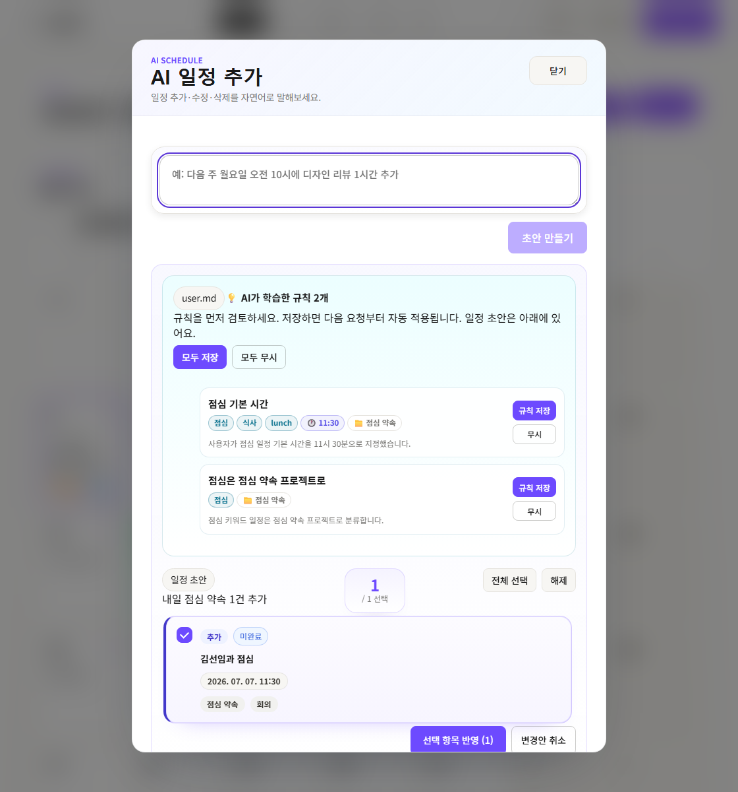
빠른 입력
말하면, 일정이 된다
“금요일까지 실적보고 제출 잡아줘”
날짜·마감·종류를 알아서 채운다.
바로 저장하지 않고 초안을 먼저 보여 주니, 확인하고 넣으면 끝.
반복되는 기준은 기억한다
"제출은 오후 6시, 점심은 11시반" 처럼 늘 쓰는 기준을 규칙으로 저장해 두면, 다음부터는 시간을 말하지 않아도 알아서 채워 준다.
Notes:
자연어로 일정 입력 → 초안 먼저 확인 → 적용. 반복되는 마감 기준은 규칙으로 학습.

Slide 6
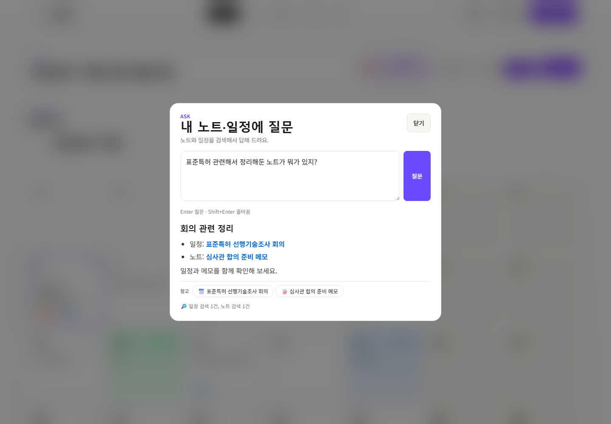

찾기
"어디 적었더라?"
물어보면 찾아준다
메모와 일정을 뒤져 답한다
"표준특허 관련 정리한 거" 한 줄이면 찾아 준다.
바로 그 화면으로
찾은 메모·일정을 눌러 곧장 이동한다.
근거도 같이 보여 준다
어디서 찾았는지 함께 확인할 수 있다.
Notes:
질문 기능: 메모·일정을 검색해 답하고, 근거 항목으로 바로 이동.

Slide 7
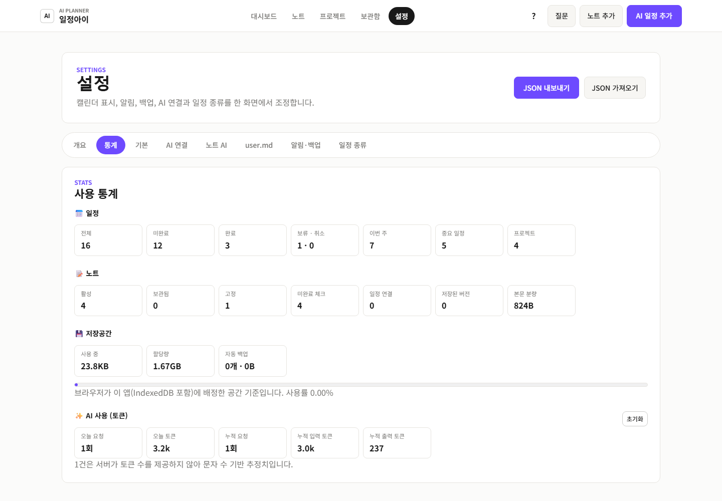



안심
전부 내 컴퓨터에, 백업은 파일 하나
내 브라우저에만
계정도 서버도 없이 내 컴퓨터에 저장된다.
통째로 백업·복구
파일 하나로 옮기고, 필요하면 되돌린다.
쌓인 현황을 한눈에
일정·메모·사용량을 통계로 확인한다.
Notes:
내 브라우저 저장(로컬), JSON 백업·복구, 통계로 현황 확인.

Slide 8
쪽지는 정리되고, 마감은 먼저 보이고,
찾을 땐 물어본다.
일정아이
github.com/sohnjun96/AI-Planner
Notes:
클로징: 제품 가치 한 줄과 저장소 링크.

